Slide 1
Сайт турагенства Space cruises

Slide 2
Описание проекта
Проект представляет собой веб-приложение, позволяющее пользователям знакомиться с услугами компании и пользоваться ими, взаимодействуя с сайтом.

Slide 3
Использованные технологии
Python
Flask – для создания приложения
HTML – для разметки страниц
SQLAlchemy – для работы с базой данных
Flask-login – для создания учетных записей
Flask-restful – для создания Api

Slide 4
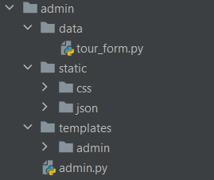
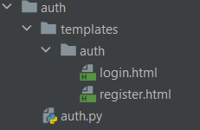
Отдельные модули
Admin – административная панель
Auth – авторизация и регистрация

Slide 5
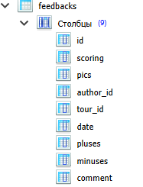
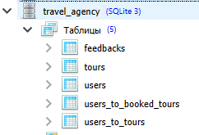
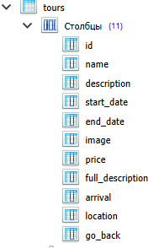
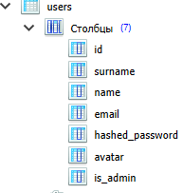


Структура базы данных

Slide 6
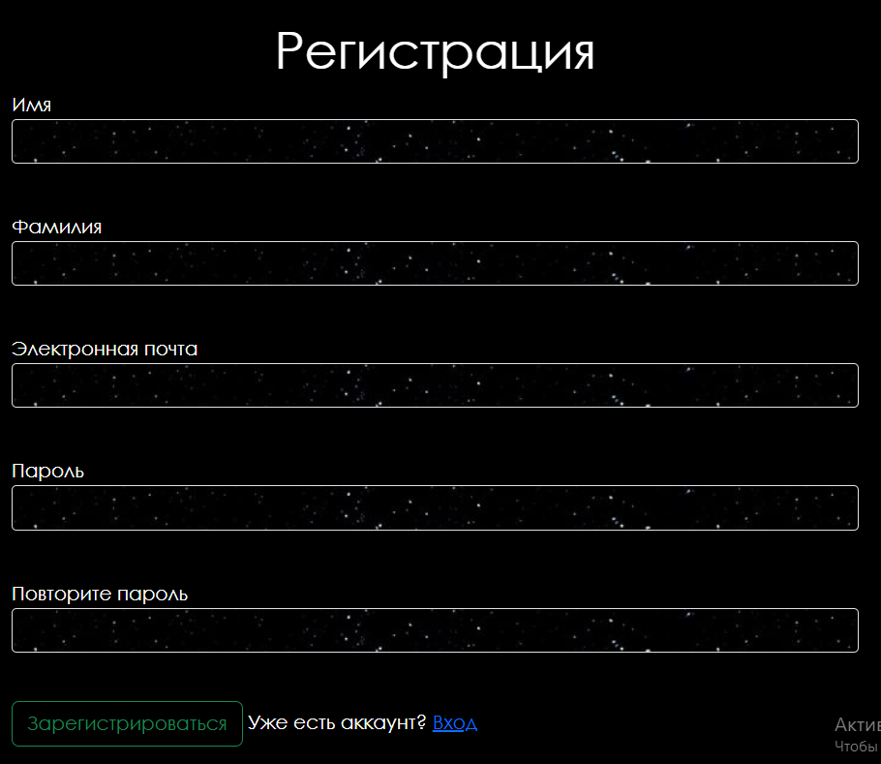
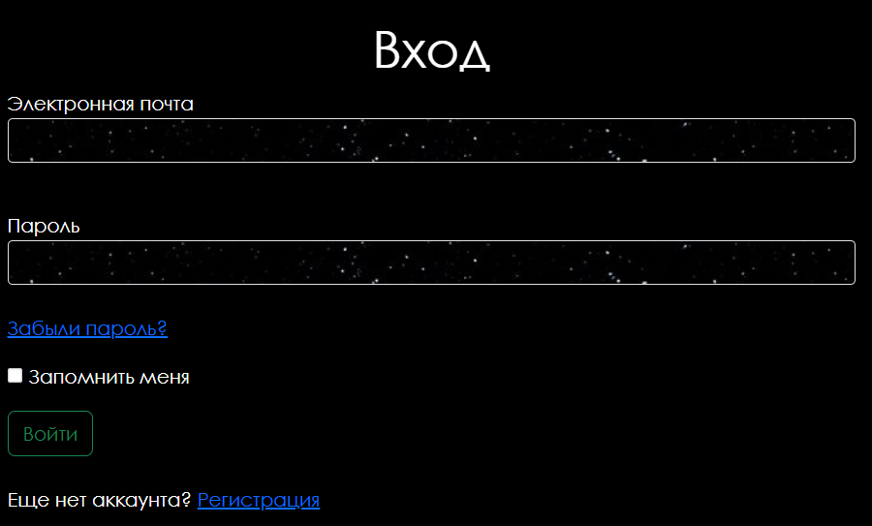
Внешний вид приложения
Вход и регистрация

Slide 7
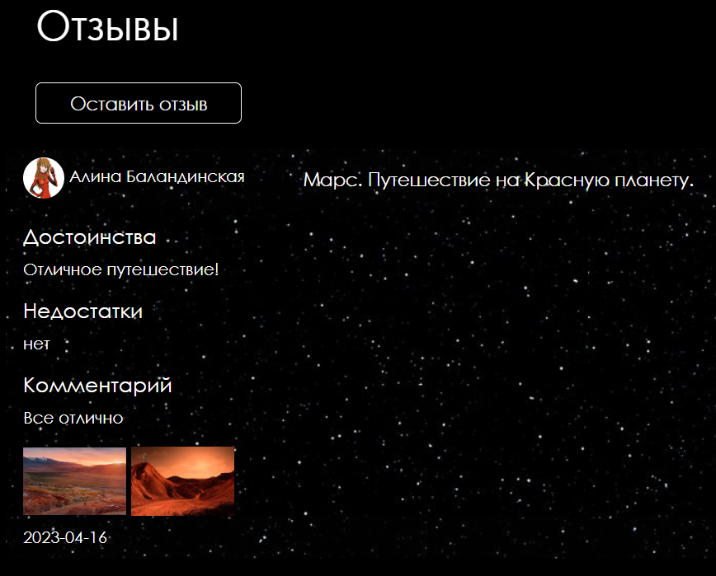
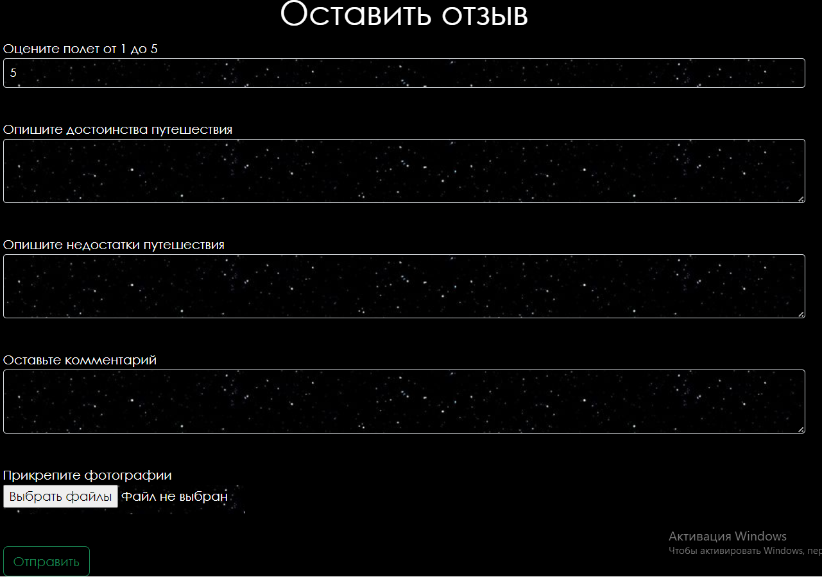
Внешний вид приложения: отзывы

Slide 8
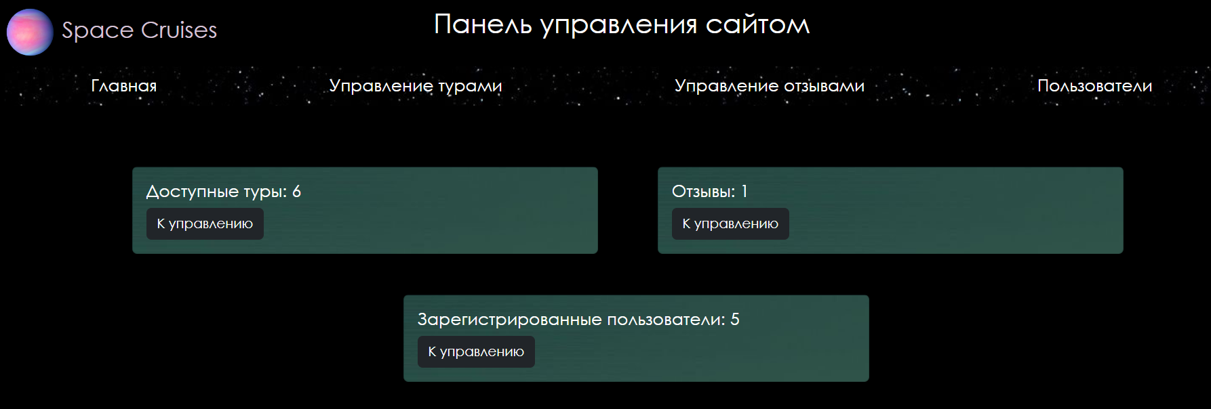
Внешний вид приложения: админ-панель

Slide 9
Спасибо за внимание!

